Slide 1
Best Reviewer팀_B팀
CRA 양성과정 SSD 프로젝트
2025년 7월 18일
팀장: 배성수
팀원: 연진혁, 이찬욱, 이근우, 임창근, 이정은, 정구환

Slide 2
목차
팀원 소개
기능 구현
시연
TDD
Test Double - Mock & Stub
Refactoring
Design Pattern
Decorator
Command
Factory
Singleton
소감

Slide 3
팀원 소개

Slide 4
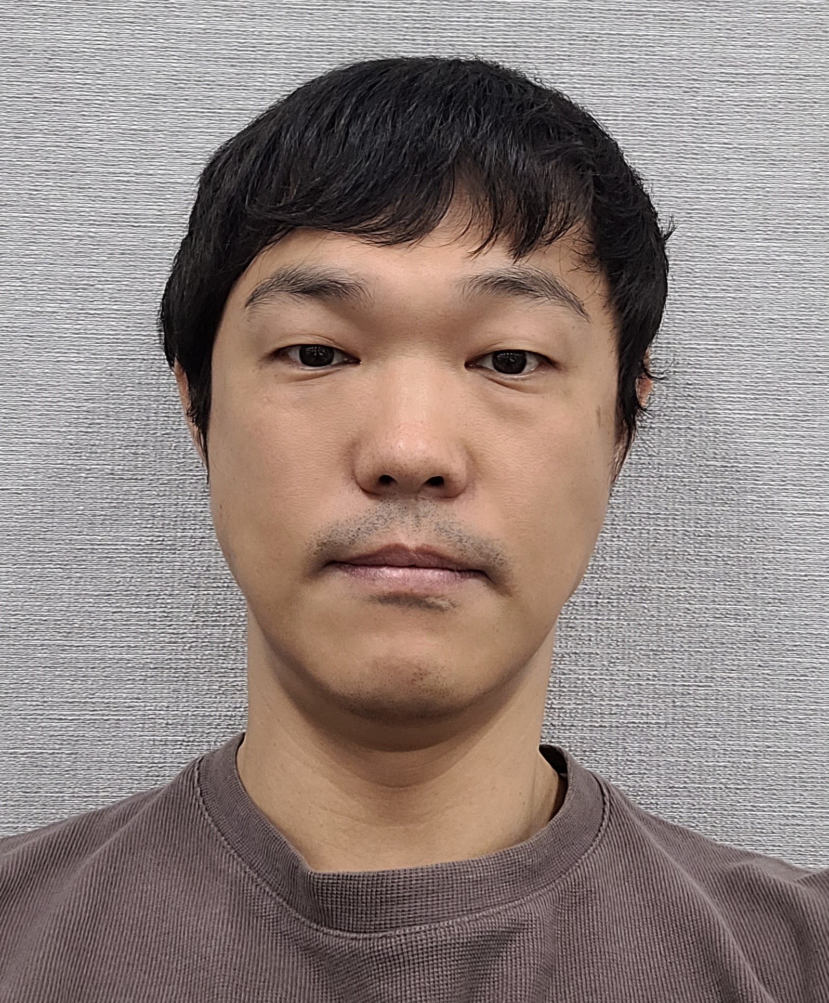
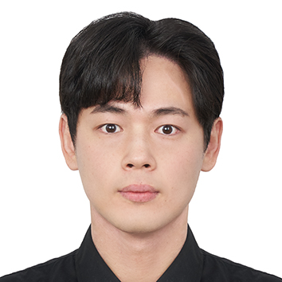
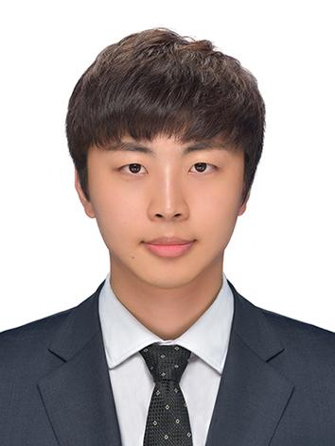
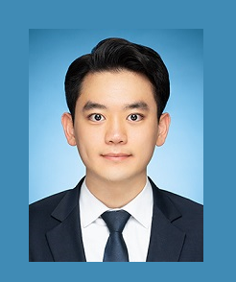
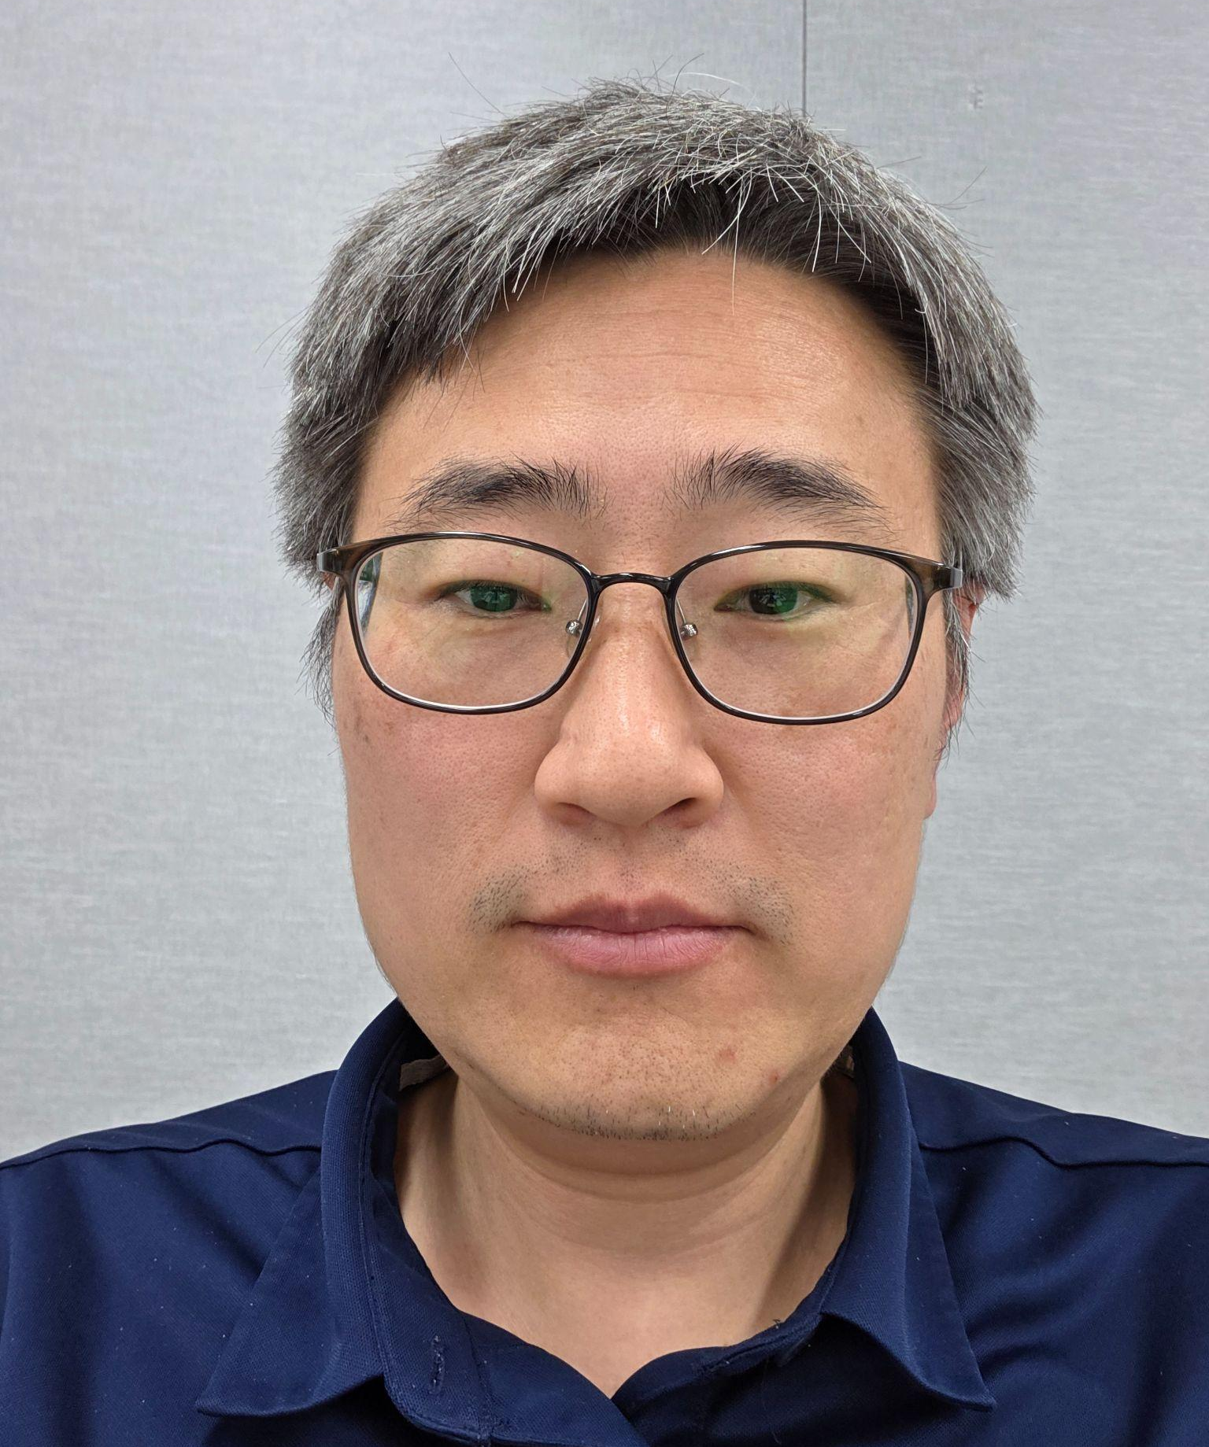


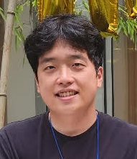
팀원 소개
연진혁
AI센터
담당
shell 개발
디자인 패턴 적용
Refactoring
이찬욱
설비기술연구소
담당
Shell, Runner 개발
배성수 (팀장)
S.LSI
담당
shell 개발
이근우
메모리사업부
담당
Refactoring
SSD 기능 개발
Test Code 작성
임창근
S.LSI
담당
shell, logger 개발
이정은
메모리사업부
담당
ssd, buffer 개발
정구환
AI센터
담당
buffer 개발
리팩토링

Slide 5
기능 구현

Slide 6
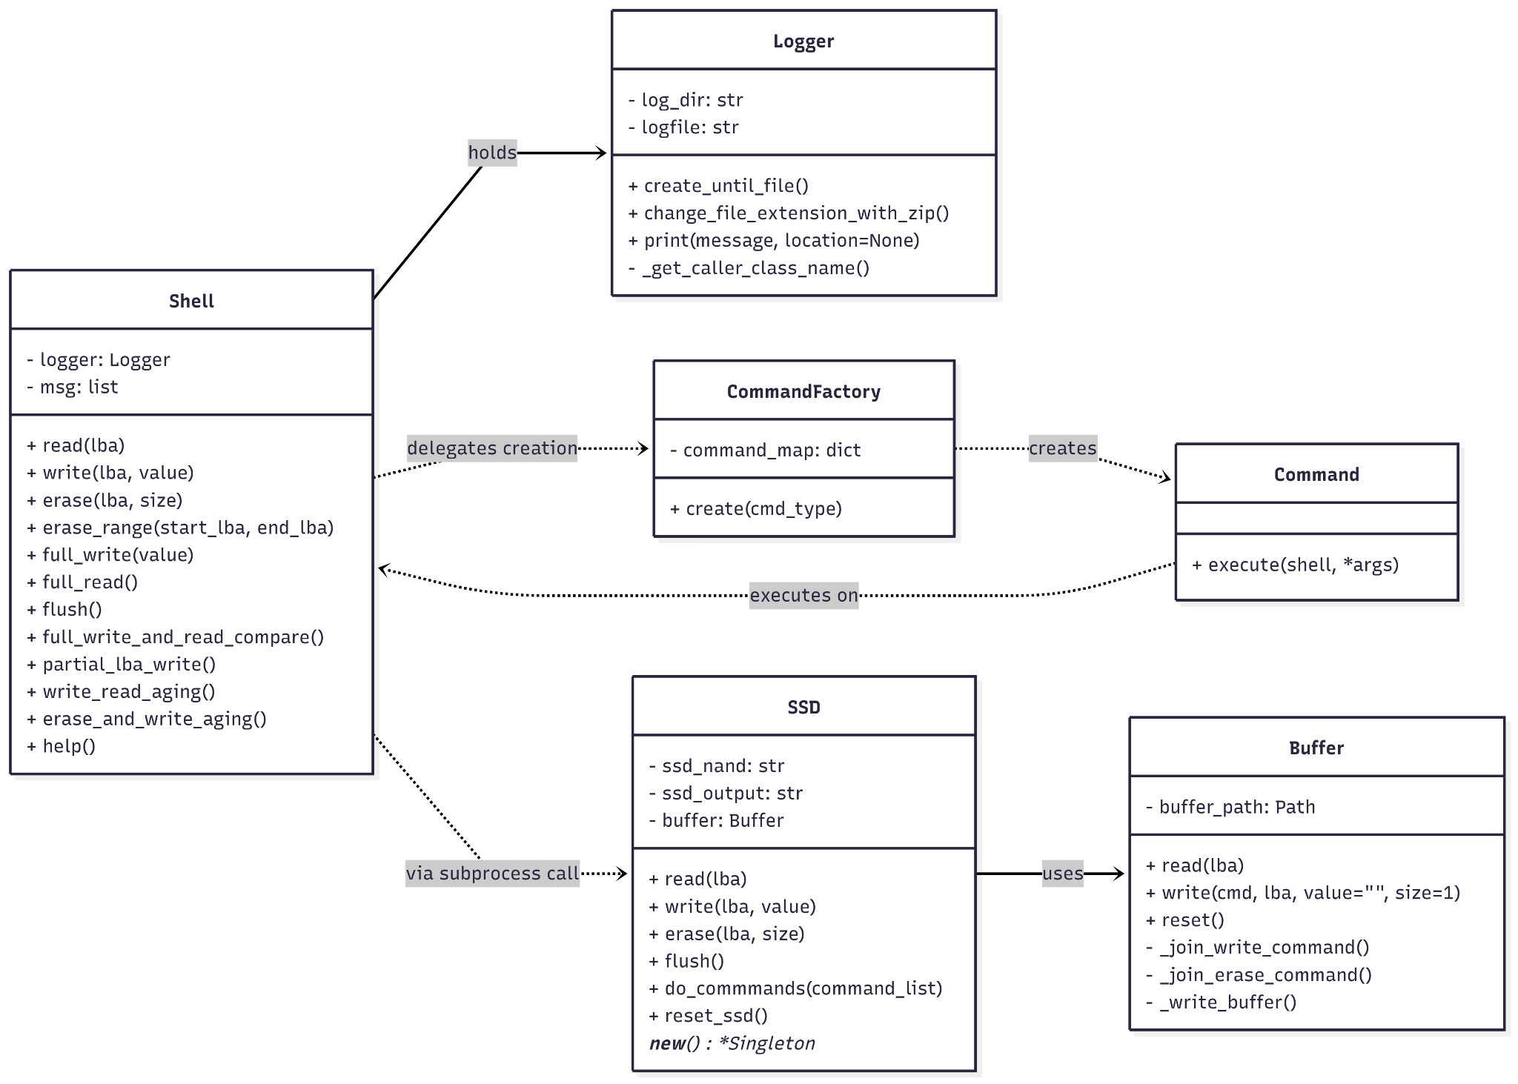
Class diagram

Slide 7
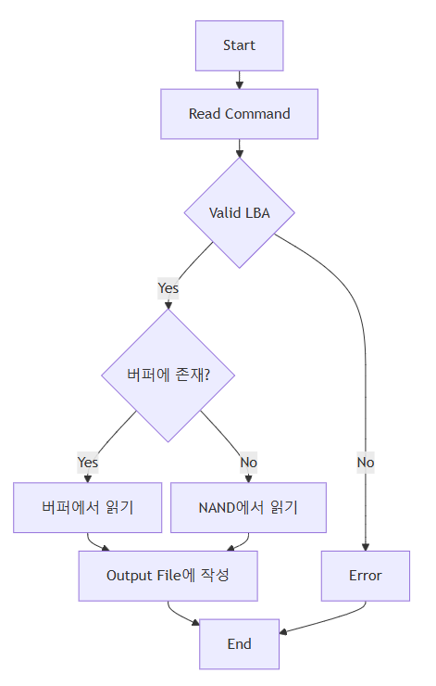
기능 구현 - Read
Valid LBA 체크
Invalid하면 Error
Buffer Read 시도
성공하면 Output File에 작성
실패하면 Nand에서 읽어와서 Output File에 작성

Slide 8
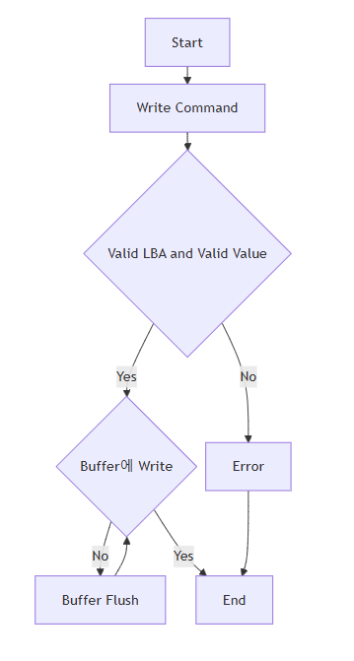
기능 구현 - Write
Valid LBA and Valid Value 체크
Invalid하면 Error
Buffer Write 시도
실패하면 Buffer Flush 후 다시 시도

Slide 9
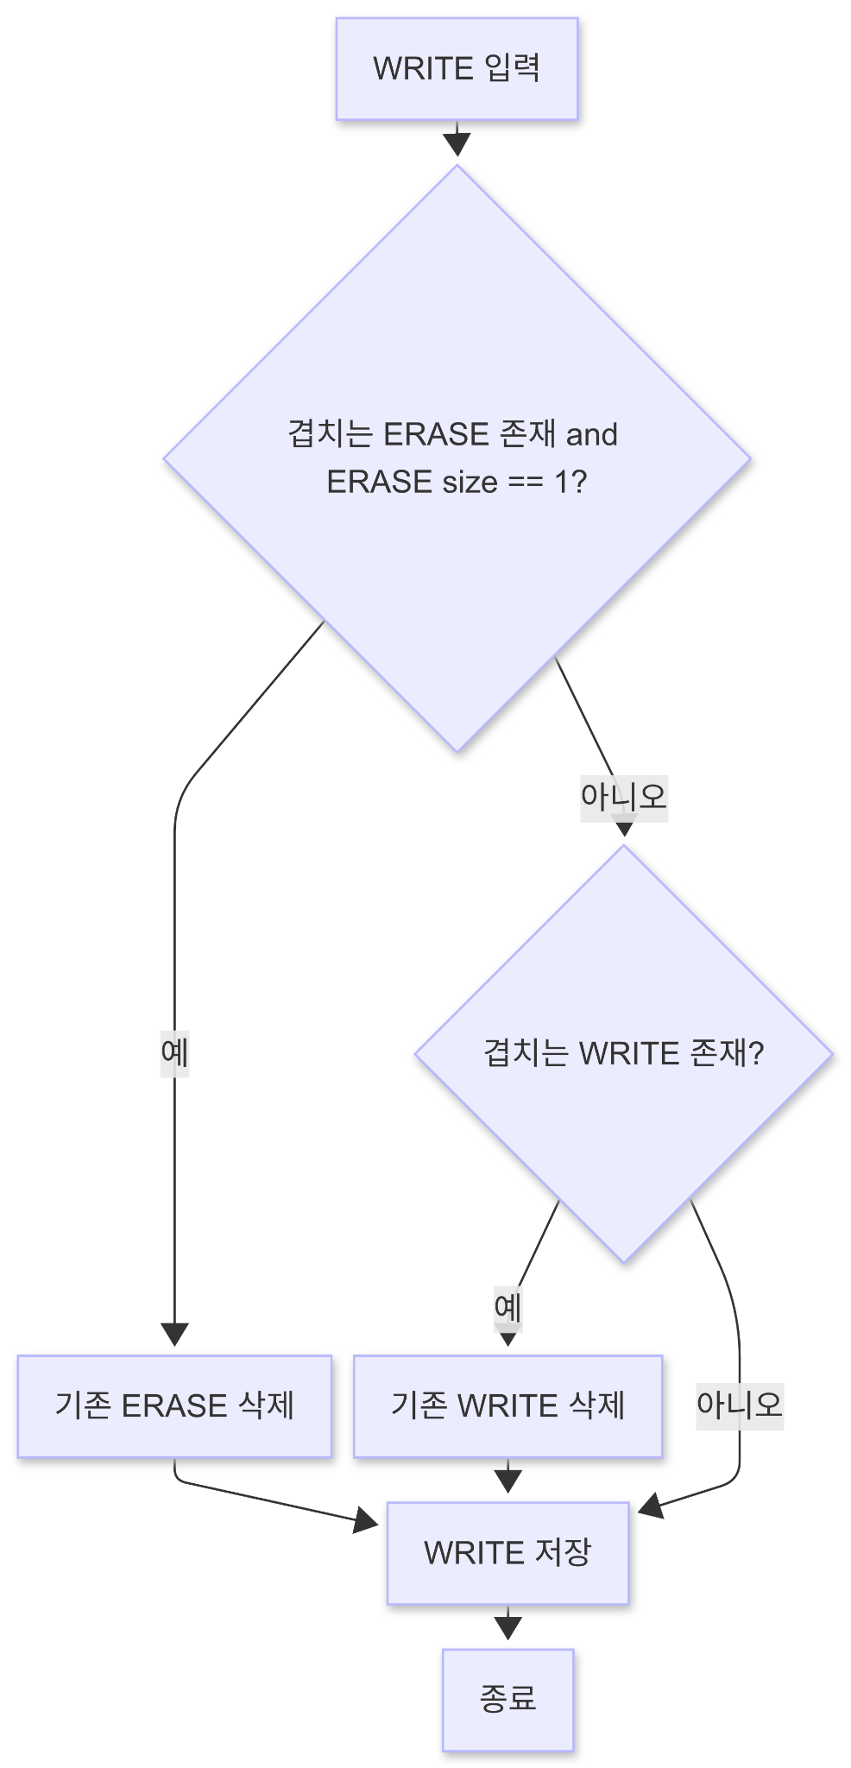
기능 구현 - Buffer 저장 (WRITE)
겹치는 ERASE가 존재하고 size 1이면 제거
겹치는 WRITE가 존재하면 제거
WRITE 저장
※ Buffer 쓸 때 개수가 5개 넘으면 실패 return → SSD에서 flush 수행

Slide 10
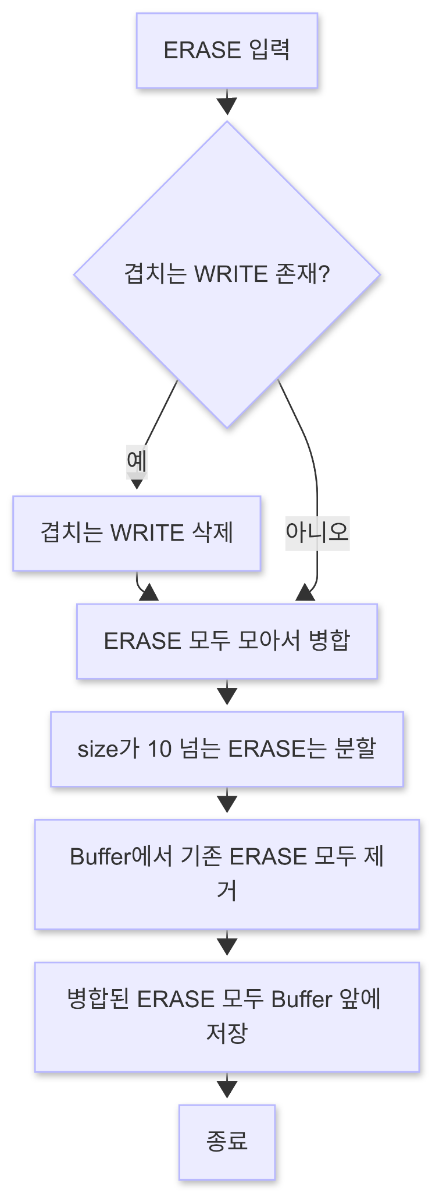
기능 구현 - Buffer 저장 (ERASE)
겹치는 WRITE 존재하면 제거
ERASE 모두 모아서 병합
size가 10 넘는 ERASE는 분할
Buffer에서 기존 ERASE 모두 제거
병합된 ERASE는 모두 Buffer 앞에 저장
※ Buffer 쓸 때 개수가 5개 넘으면 실패 return → SSD에서 flush 수행

Slide 11
시연

Slide 12
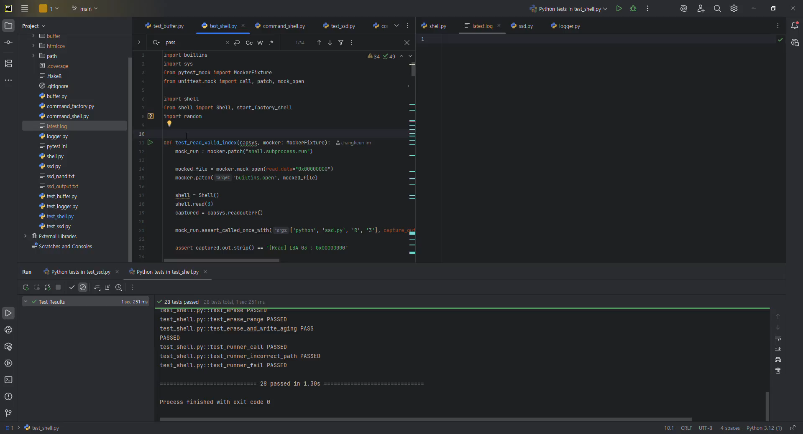
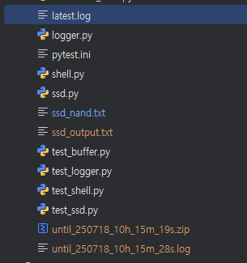
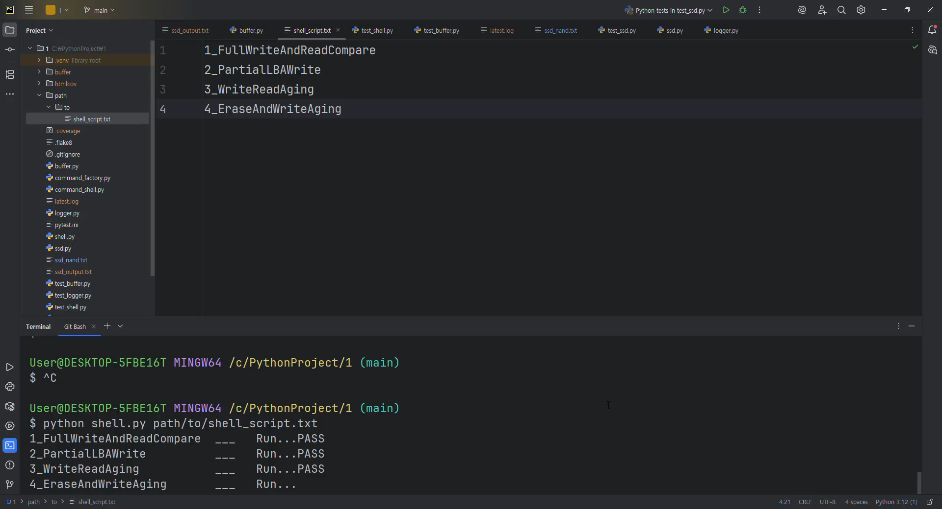
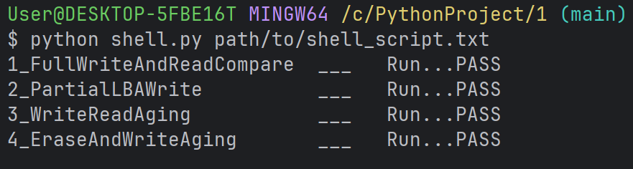
시나리오 - log, runner
Logfile
Run: test_shell.py
Check: latest.log, until_.._.log, until_.._.zip
Runner

Slide 13
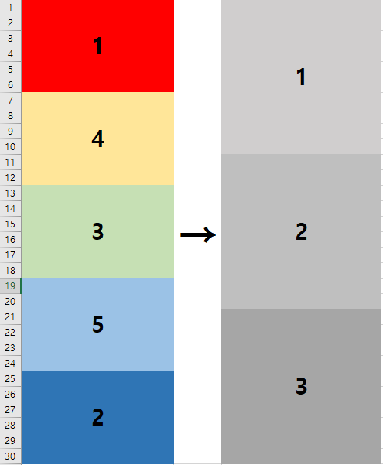
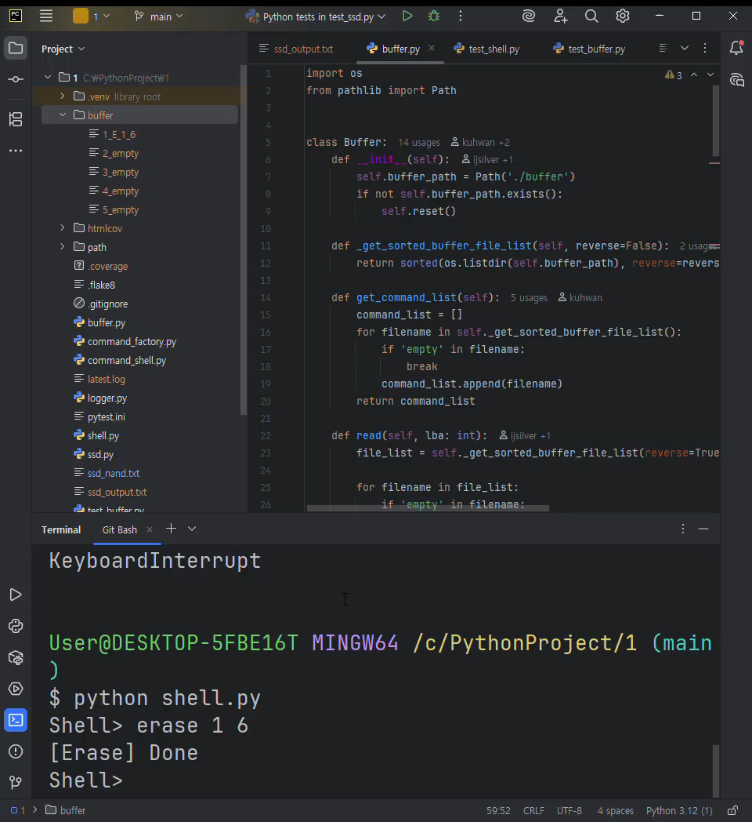
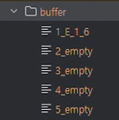
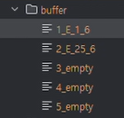
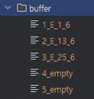
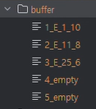
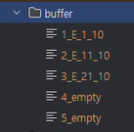

시나리오 - Erase
복잡한 Erase 명령을 최적화 하는 모습
초기화
erase 1 6
erase 25 6
erase 13 6
erase 7 6
erase 19 6

Slide 14
TDD

Slide 15
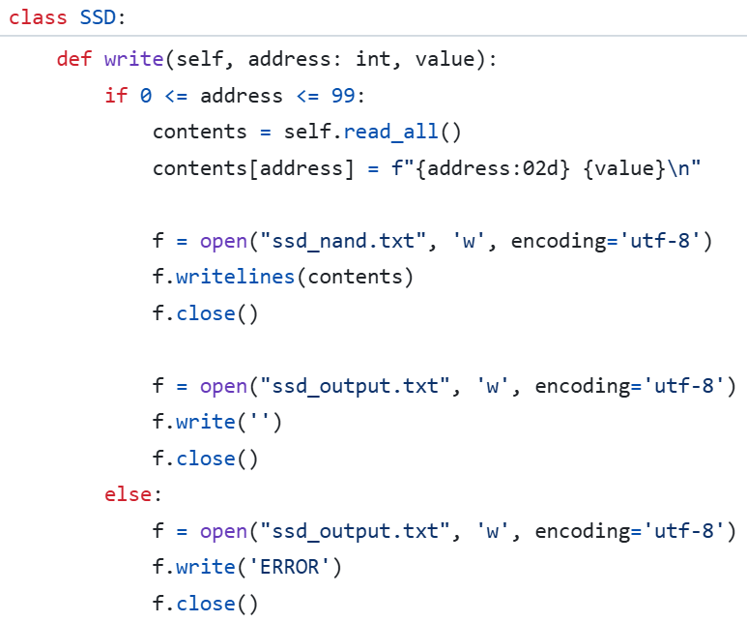

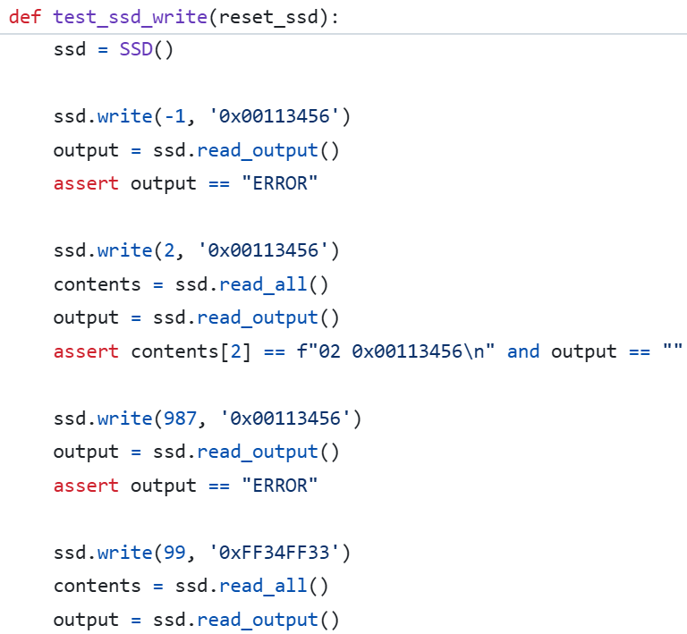

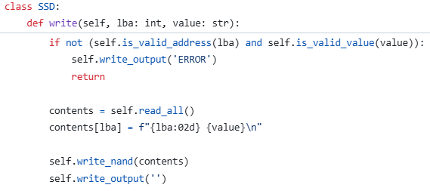

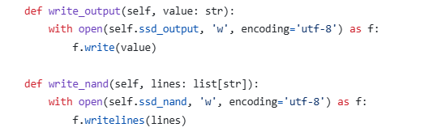
TDD 활용 예시

Slide 16
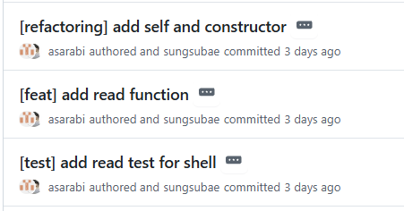
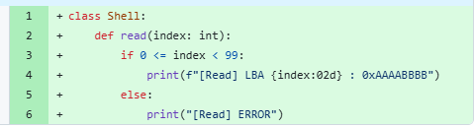
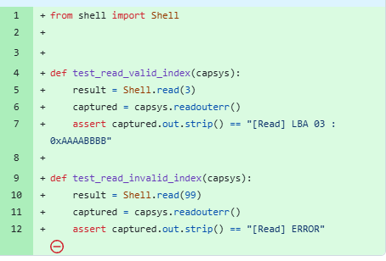
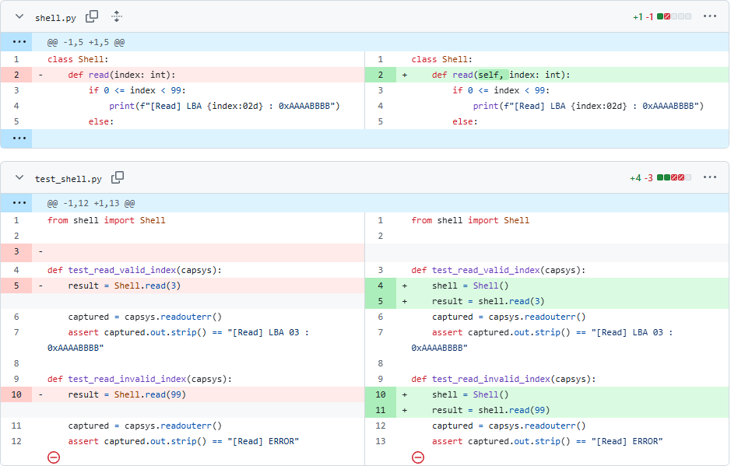
TDD 활용 예시

Slide 17
Test Double - Mock & Stub

Slide 18
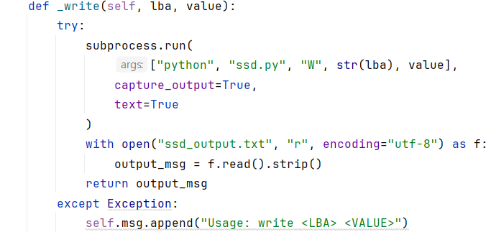
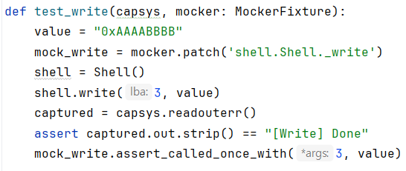
Mock
초기 개발단계에서 ssd가 구현되어 있지 않아 ssd mock을 사용하여 테스트 작성
mocker로 패치

Slide 19
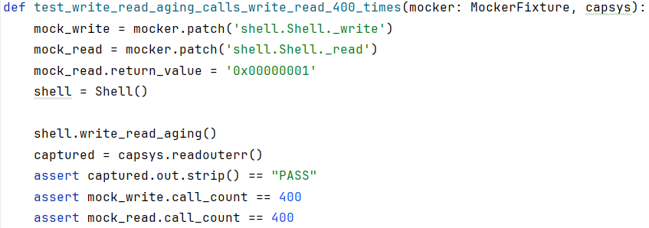
Mock & Stub - 느린 파일입출력 대체

Slide 20
Refactoring

Slide 21
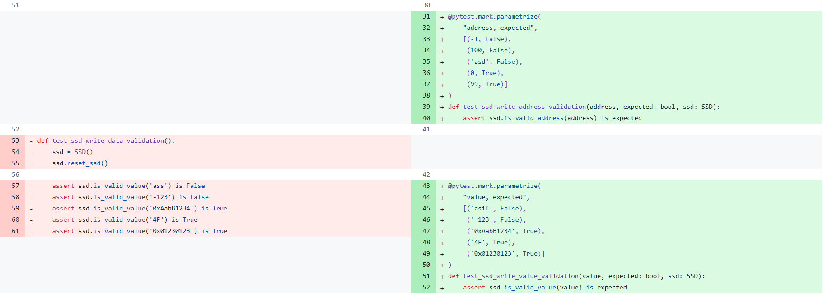
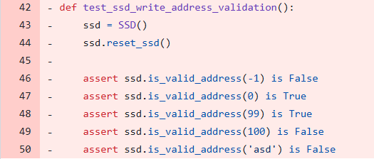
Fixture와 parametrize 사용
Notes:
중복사용되는

Slide 22
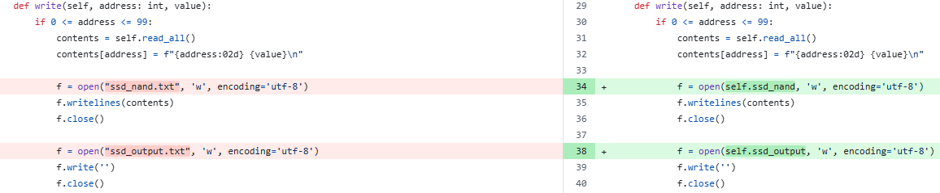
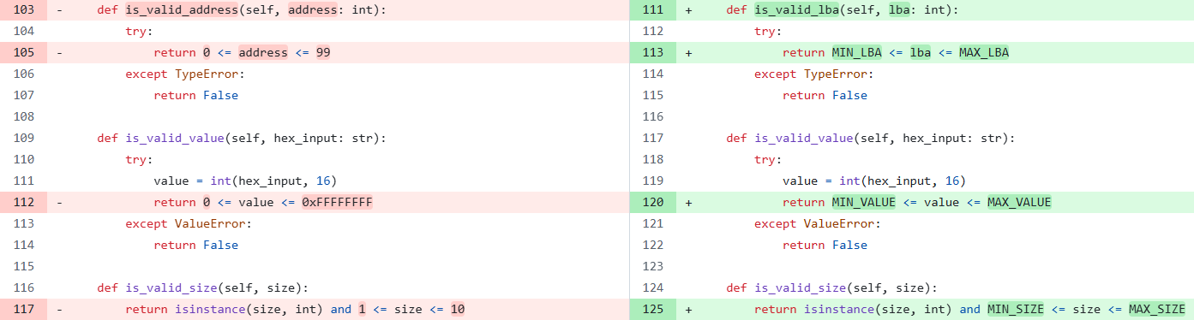
Magic string, magic number 제거
Magic string 제거
Magic number 제거
Notes:
코드에 바로 쓰이는 문자열과 상수들을 의미있는 이름을 가진 상수로 분리하여 가독성과 유지보수성을 높였습니다.

Slide 23
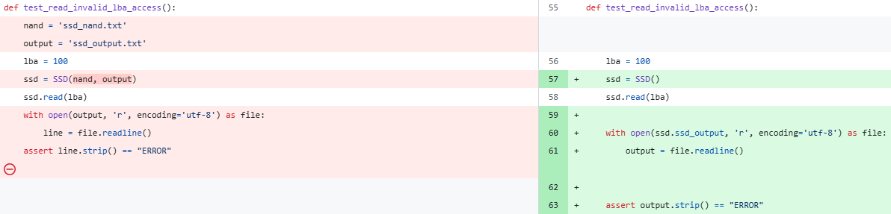
Argument 개수 줄이기

Slide 24
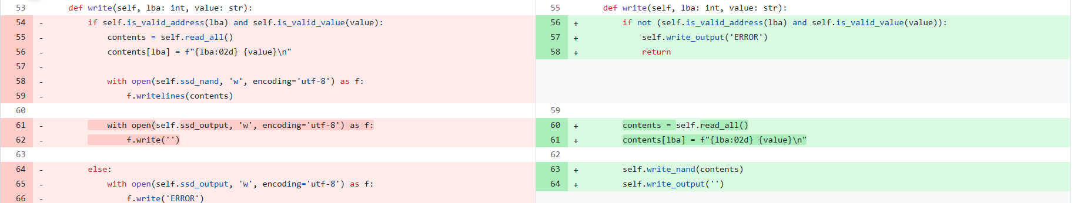
가드절 사용
Notes:
초반에 조건에 맞지 않는 상황을 빠르게 걸러내는 가드절을 사용하여 함수의 실행 흐름을 단순하게 만들었습니다.

Slide 25
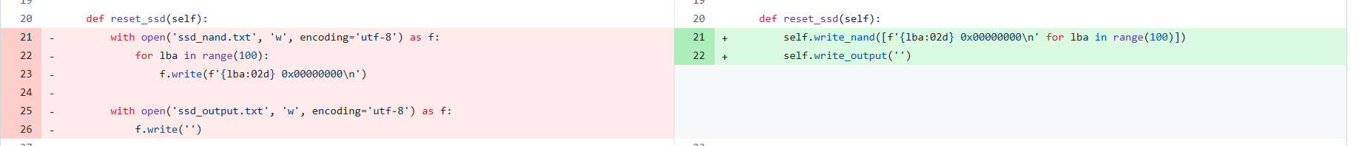
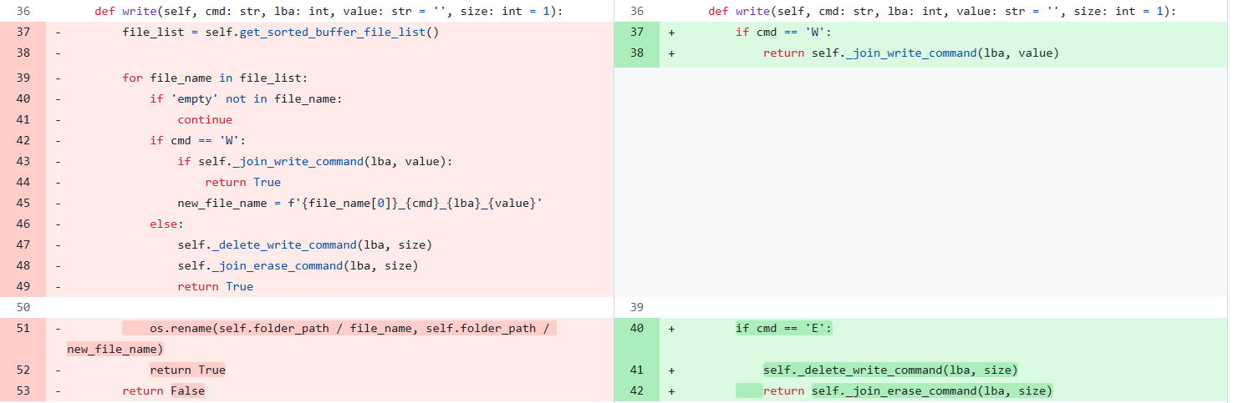
Extract method 사용

Slide 26
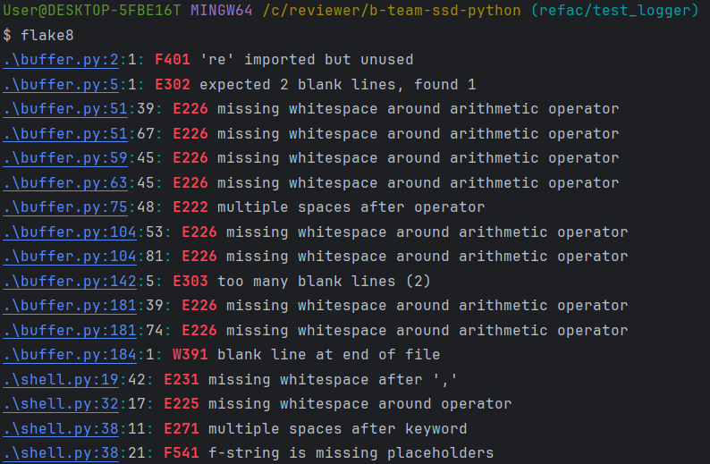
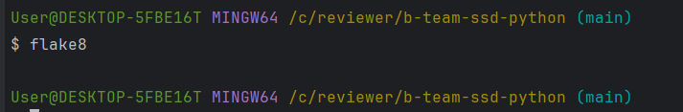
flake8 사용하여 PEP 8 적용
flake8 사용
PEP 8 적용
Notes:
pep8은 Python Style 가이드인데 flake8 lint 툴을 사용해서 코드를 검사한뒤 적용시켰습니다.

Slide 27
기타
method 이름 snake_case로 변경
f-string 사용
불 필요한 변수 inline
내장 함수 사용
type hint 추가

Slide 28
Design Pattern

Slide 29
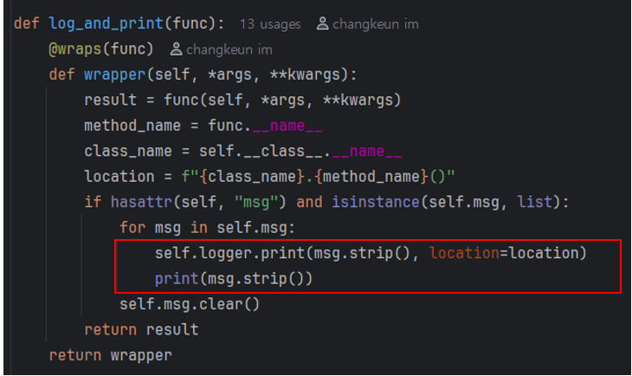
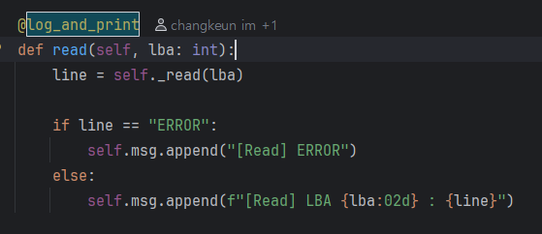
Design Pattern - Decorator
Decorator Pattern 적용
stdout print와 logger.print를 동시에 사용

Slide 30
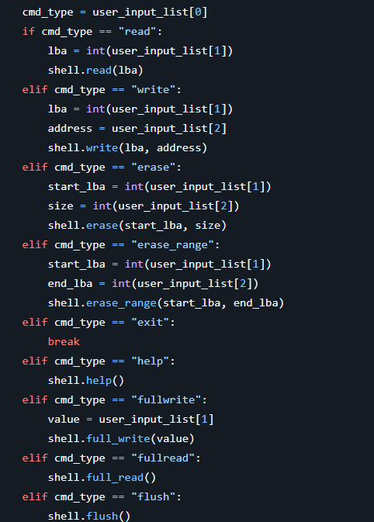
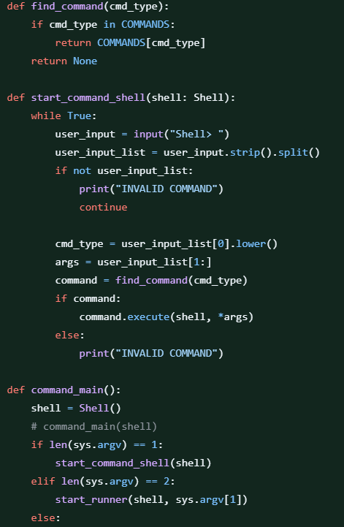
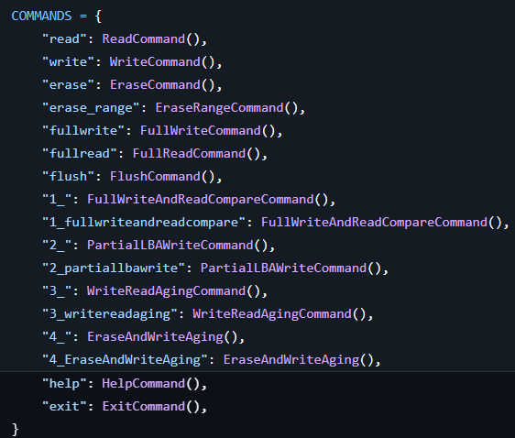
Design Pattern - Command
command pattern 적용
기존 if else 문 제거
명령을 실행하는 객체와
명령을 요청하는 객체 분리
Notes:
기존 위와 같이 if else 문으로 분기를 탔었고,
명령을 실행하는 객체와 명령을 요청하는 객체가 같은데
이를 객체로 캡슐화하는 command 패턴을 적용하여여 분리를 했습니다.
또한 다양한 추가 기능들이 예상되어 추가 기능 개발에 용이합니다.
invoker (shell)
Command 객체 (command)
Receiver (SSD)

Slide 31
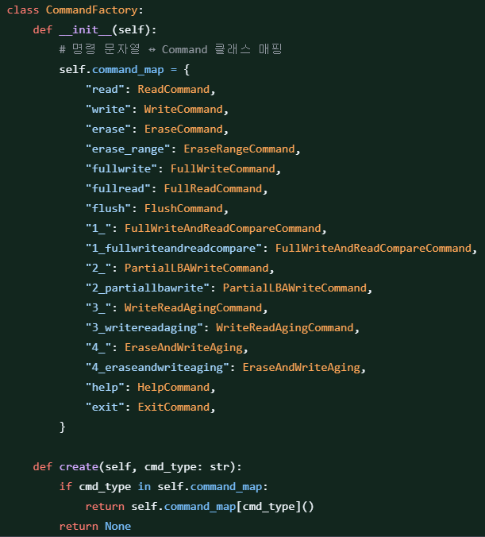
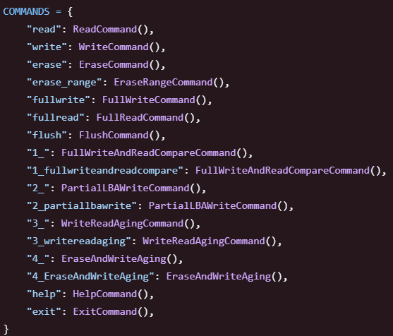

Design Pattern - Factory
Command 패턴을 Factory 패턴으로 캡슐화하여 추가 동작을 유연하게 생성 및 관리할 수 있도록 구성
실행 로직과 생성 로직을 명확히 분리
Notes:
다음으로는 Factory pattern을 적용하였습니다. 기존에는 Command가 추가됨에 따라 SSD shell 코드 블록에서 추가된 comman에 대한 작업을 진행해줘야했습니다. 저희는 CommandFactory 클래스를 Factory 패턴으로 구현해 CommandFactory 클래스만 수정해도 추가된 command가 동작하도록 수정하여 유지 보수성을 향상시켰습니다.

Slide 32


Design Pattern - Singleton Pattern
하나의 인스턴스만 존재하게 하여 공유 자원에 대한 일관성과 제어를 보장하기 위해 사용 (__new__ 매소드 오버라이딩 활용)

Slide 33
소감

Slide 34




소감
배성수
이렇게 짧은 기간 동안 커밋을 많이 해본 적은 처음입니다.
PR을 하니까 코드 작성 시 더욱 신경을 많이 쓰게 되는 것 같습니다.
git 사용에 익숙해져서 Conflict가 두렵지 않습니다.
PR을 처음 올릴 때는 어떤 피드백을 받을까 걱정이 되었지만, 긍정적인 부분이 훨씬 많았던 것 같습니다.
연진혁
놓쳤던 부분도 리뷰를 통해 개선되는 것을 보니
코드 리뷰가 꼭 필요한 활동이라는 것을 체감하게 되었습니다.
이근우
팀원분들과 협업을 하는 과정이 즐거웠습니다. 교육 끝나고 현업으로 복귀하면 이 교육 과정에서 배우것들을 적극 적용하겠습니다.
이정은

Slide 35
소감
입과전 TDD라는걸 막연하게 알고 있었는데, 교육 과정을 통해 실제 어떻게 적용하는지 배우게 되었습니다. 현업에서도 TDD를 사용하여 개발을 하려고 합니다.
이찬욱
팀원분들과 PR 리뷰를 통해 가독성이 좋은 코드를 만들수 있었습니다.
리뷰를 잘하려고 고민하다보니, 코드가 잘 이해되고, 공부가 되었습니다.
임창근
2주간 강의들으며 많이 배웠고, 앞으로 개발하는데에 있어서 많은 도움이 될 것 같습니다. 마지막 주에 팀프로젝트를 하며 git의 사용법을 잘 익히게 되어 현업에서도 git을 잘 활용할 수 있을 것 같습니다.
정구환

Slide 36
감사합니다

Slide 37
Appendix

Slide 38

리팩토링을 통한 클린코드 전후 비교
하드코딩된 print 결과를 반복문으로 수정하여 코드 line 수 감소

Slide 39



리팩토링을 통한 클린코드 전후 비교
Error Type 구체화. bool 반환 로직 간단하게.

Slide 40
TDD 활용 예시 - Shell full_read()
TEST FAIL
TEST PASS
REFACTOR
함수 생성
함수 생성
def test_full_read_valid(mocker:
pass
def fullread(self):
for idx in range(100):
print(self.ssd.read(idx))
SSD.Read SideEffect로 text arr 적용
함수 출력 수정
loop 변수명 변경 : idx → lba
mock_read = mocker.patch('ssd.SSD.read')
sideeffect = [f'LBA {i:02d} : 0xFFFFFFFF' for i in range(100)]
shell.full_read()
print('[Full Read]')
for idx in range(100):
print(f'LBA {idx:02d} : {self.ssd.read(idx)}', end='')
for lba in range(100):
print(f'LBA {lba:02d} : {self.ssd.read(lba)}', end='')
┰
shell.py main
개발 완료
full_read 호출을 start_shell+input mock.patch로 전환
with patch("builtins.input", side_effect=["fullread", "exit"]):
start_shell(Shell())
TEST OK
┰
shell.py
read
개발 완료
sideeffect → return_value 수정
함수 출력 수정
mk_full_read.return_value = '0x00000000'
for lba in range(100):
print(f'LBA {lba:02d} : {self.ssd.read(lba)}')
read 함수 100회 호출 & 호출 인자 검증 추가
assert mk_full_read.call_count == 100
mk_full_read.assert_has_calls([call(x) for x in range(100)])
TEST OK
TEST Comment 추가
Magic Number 제거 : 100 → MAX_INDEX
full_read() 함수 호출 시, 다음을 검증합니다:
1. _read() 함수가 총 100회 호출 되는 지.
2. _read() 함수 호출 시, 전달된 인자가 올바른 지.
3. 반환값을 제외한 출력 내용(“LBA xx : …”)이 기대한 형식대로 출력 되는 지.
TEST OK
for lba in range(self.MAX_INDEX):
print(f'LBA {lba:02d} : {self.ssd.read(lba)}', end='')

